Slide 1
BUREAU SCOTA
MERCREDI 16 NOVEMBRE 2022

Slide 2
Ordre du Jour
Focus développement économique données Cerema artif suite à la sollicitation comité syndical
Positionnement sur le lancement de la révision du SCoT
Les avis statutaires d’urbanisme second semestre 2022 et les CDPNAF
Le CSNE
Retour sur les réunions PPA territoires voisins, Arras cœur de ville, Master plan gare Arras

Slide 3
Focus développement économique données artificialisation CEREMA suite à la sollicitation effectuée lors du dernier Comité Syndical

Slide 4
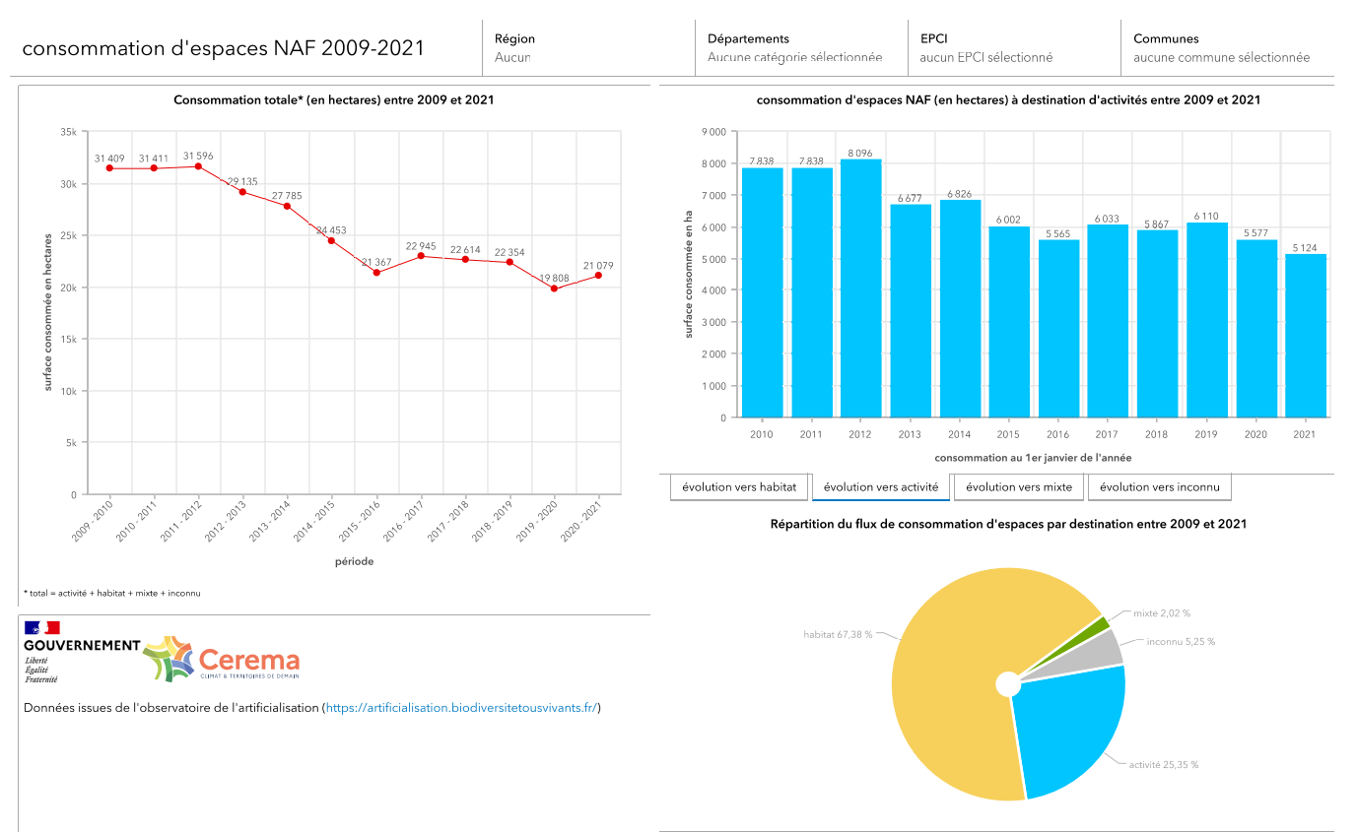
Données France

Slide 5
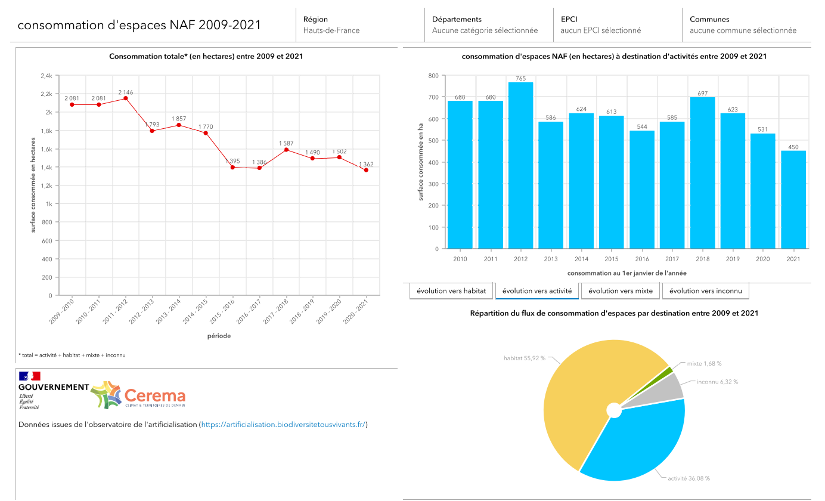
Données Haut de France

Slide 6
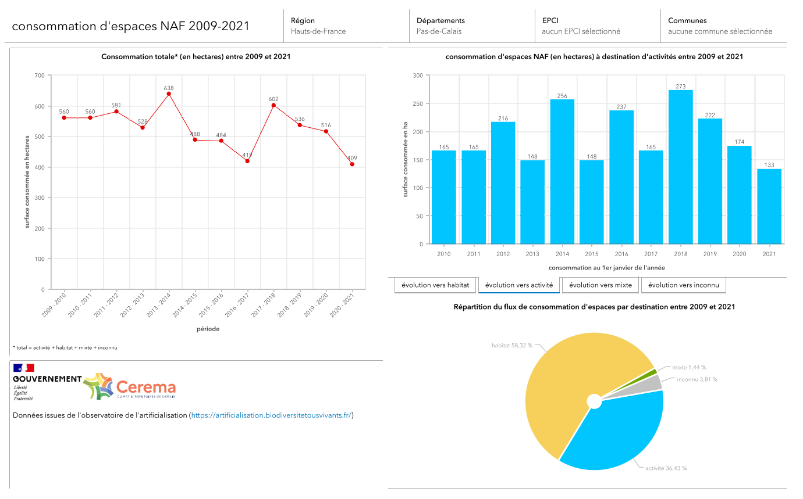
Données Pas de Calais

Slide 7
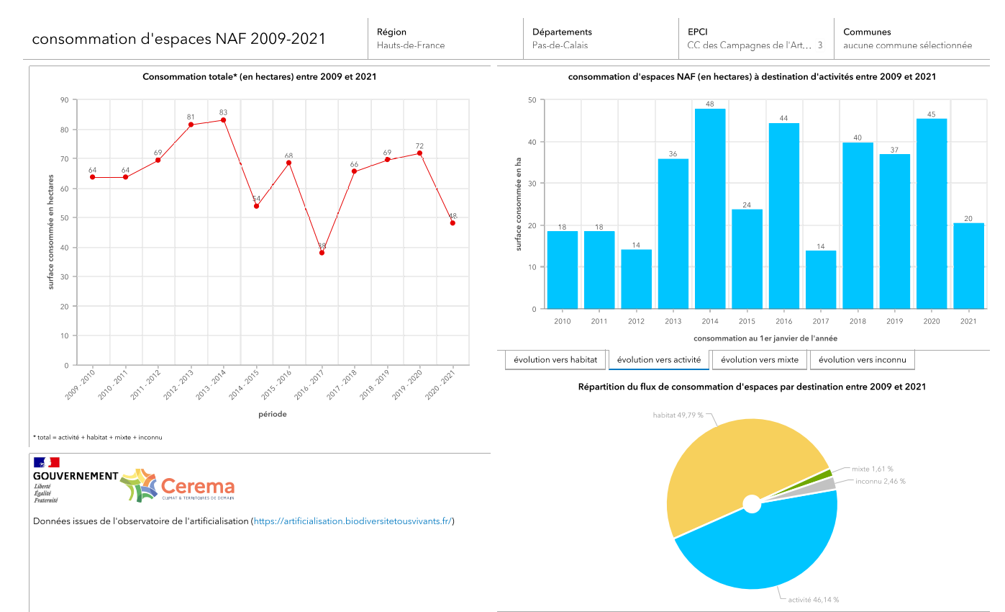
Données Scota

Slide 8
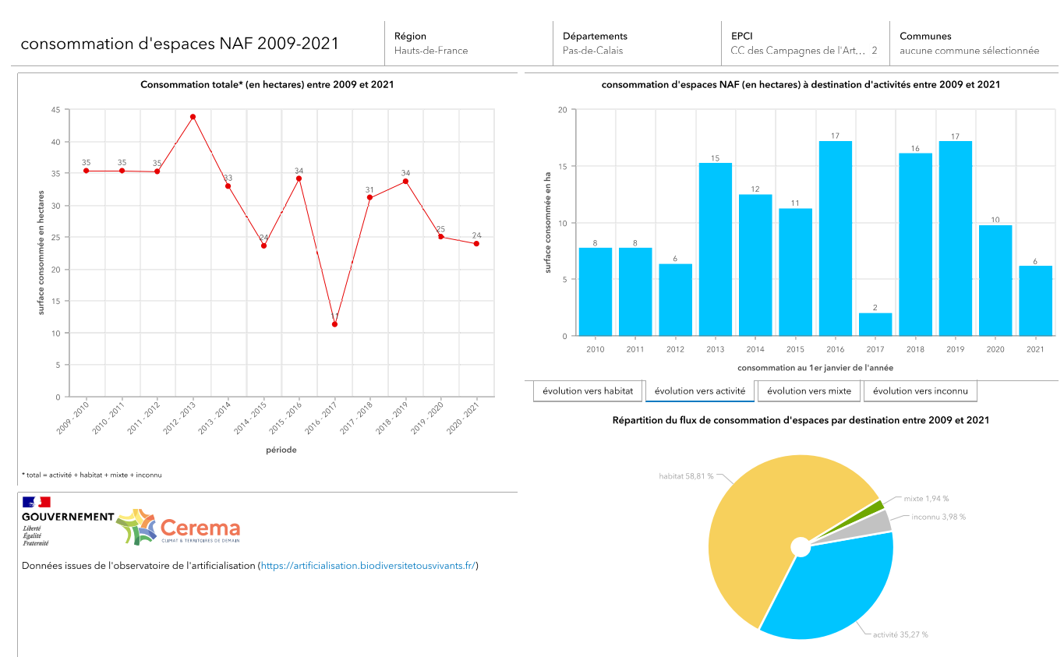
Données CCCA

Slide 9
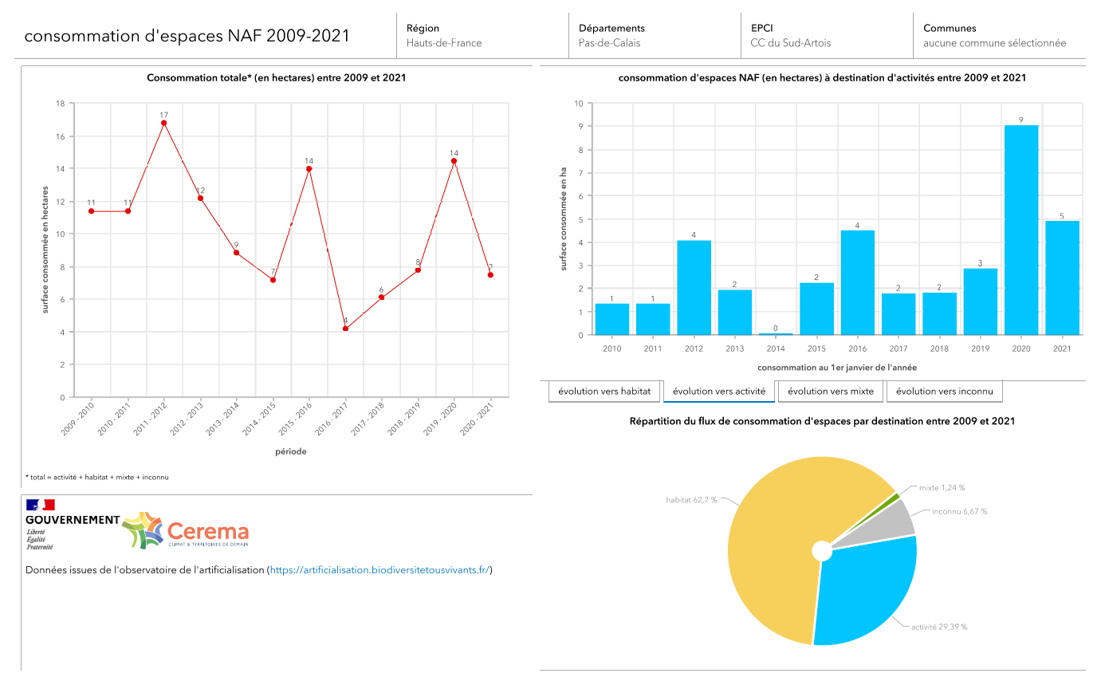
Données CCSA

Slide 10
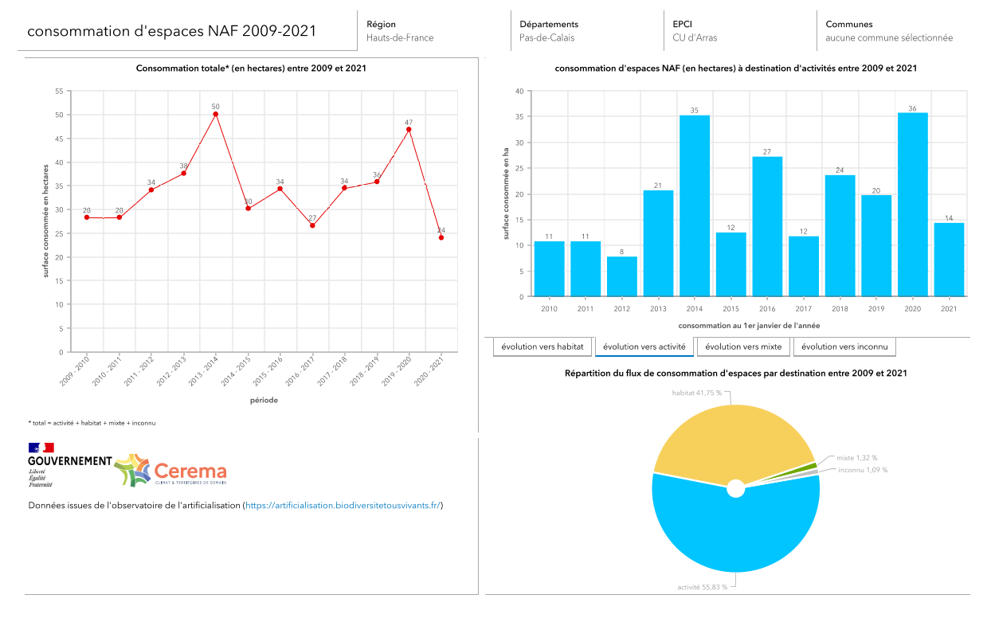
Données CUA

Slide 11
2 - Positionnement sur le lancement de la révision du SCoT suite à la loi Climat Résilience

Slide 12
Il est proposé au bureau syndical de s’engager dans les démarches préparatoires à la révision du SCoT, de rédiger un CCTP et de délibérer lors du premier semestre 2023.
La loi Climat résilience impose la mise en conformité de notre document d’urbanisme pour août 2026

Slide 13
Eléments d’un CCTP pour la révision du SCoT
Dans le CCTP, il convient de présenter le territoire et l’historique du document et les grandes orientations souhaitées par les politiques.
Il s’agit dans le cahier des charges de prendre en compte
L’ordonnance du 17 juin 2020 portant modernisation des SCoT
La Loi Climat et Résilience du 22 août 2021 avec la prise en compte des décisions issues de la Conférence des SCoT et de la révision du SRADDET.

Slide 14
Les différentes étapes :
Elaboration du diagnostic territorial, EIE et analyse de la consommation foncière au cours des 10 dernières années (il s’agit ici des annexes dans la nouvelle nomenclature des SCoT)
Réalisation du PAS
Elaboration du DOO et du DAACL
Arrêt du projet et consultation règlementaire
Enquête publique et approbation

Slide 15
Le coût est estimé entre 300 et 350 K€ selon les bases de référentiel effectué par la Fédération Nationale des SCoT
Quelle stratégie de financement?

Slide 16
3 Les avis statutaires du Scota Second semestre 2022

Slide 17
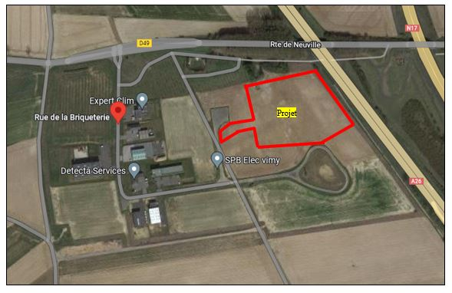
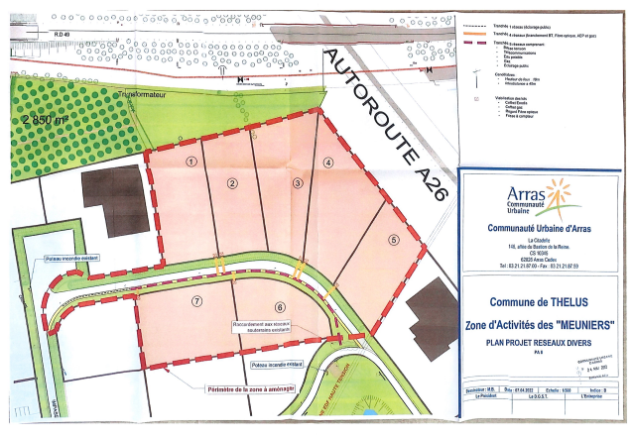
PA 062 810 22 0 0001 Viabilisation d’un terrain de 19 770 m² afin de créer une voirie pouvant desservir de part et d’autre 11 lots maximum sur la commune de Thélus : avis du 07/07/2022
Avis favorable
Accompagnement des projets de nos territoires

Slide 18
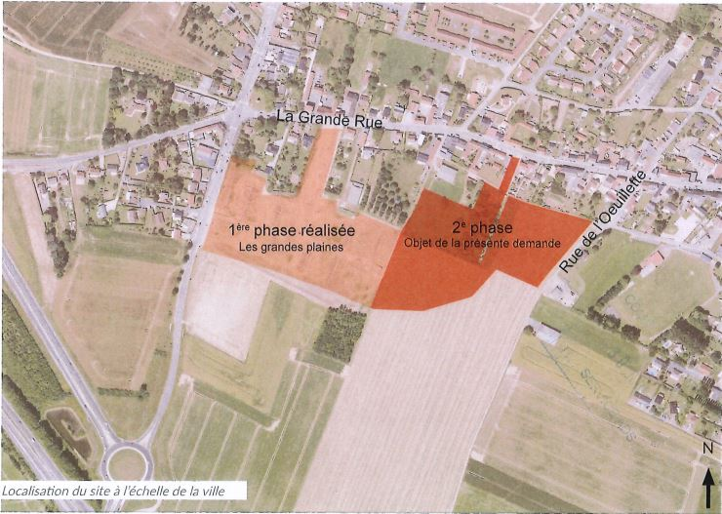
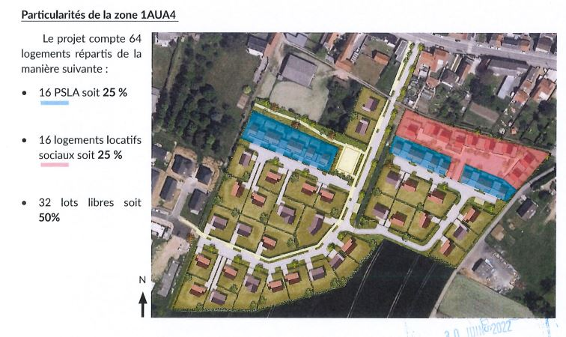
PA 062 810 22 0 0001 Mise en place de viabilités et de création d’espaces publics d’agréments pour la réalisation d’un lotissement de 66 lots projetés sur la commune de Thélus : avis du 01/08/2022
Avis favorable

Slide 19
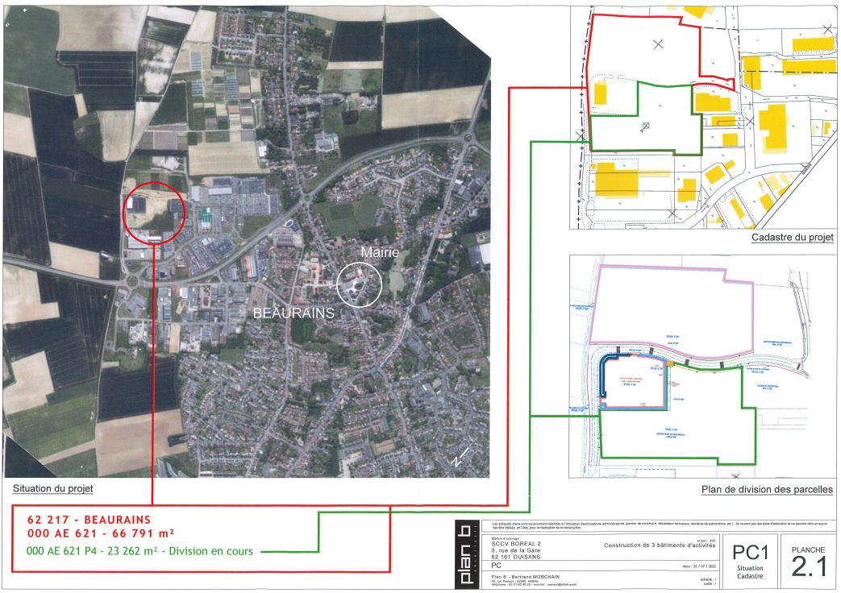
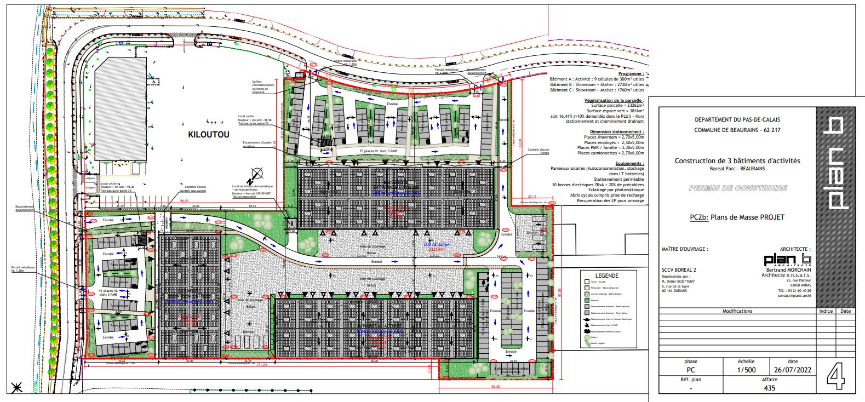
PC 062 099 22 0 0014 Construction de 3 bâtiments d’activités dans la Zone Boréal 2 sur la commune de Beaurains : avis du 08/09/2022
Avis favorable

Slide 20
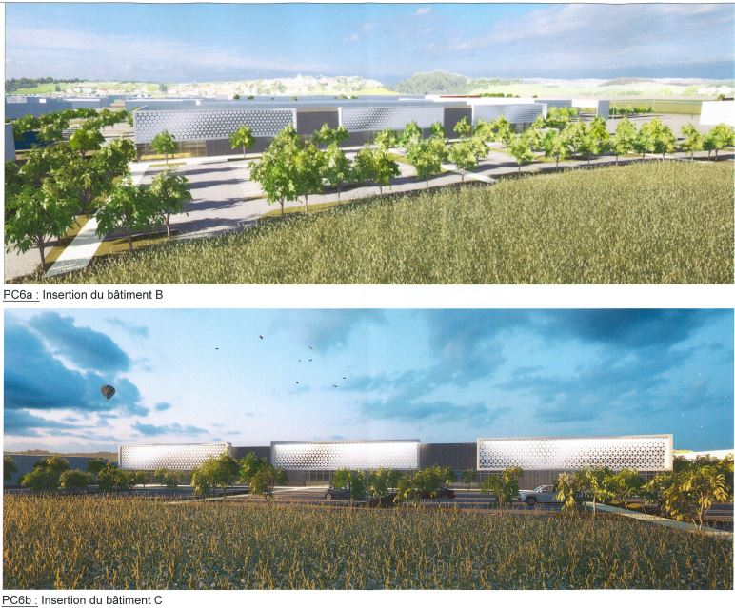
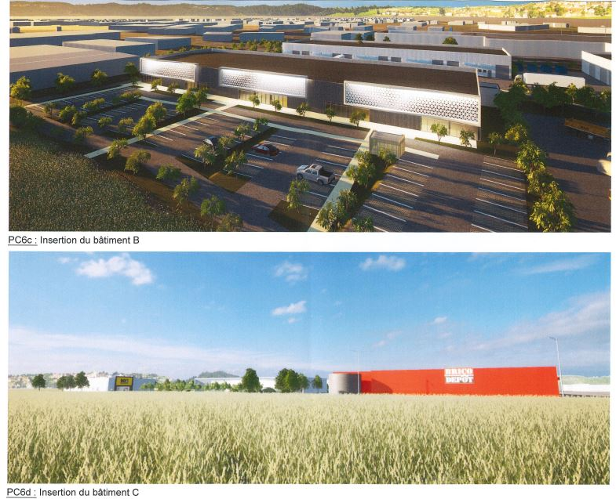
PC 062 099 22 0 0014 Construction de 3 bâtiments d’activités dans la Zone Boréal 2 sur la commune de Beaurains : avis du 08/09/2022
Avis favorable
Vues projetées

Slide 21
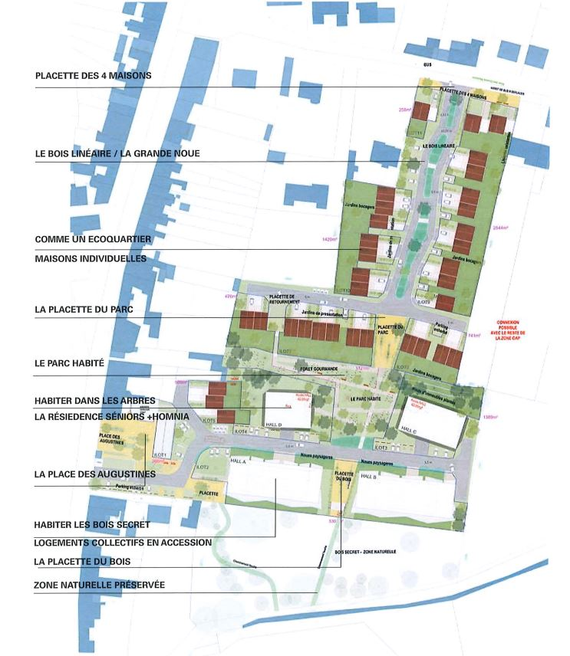
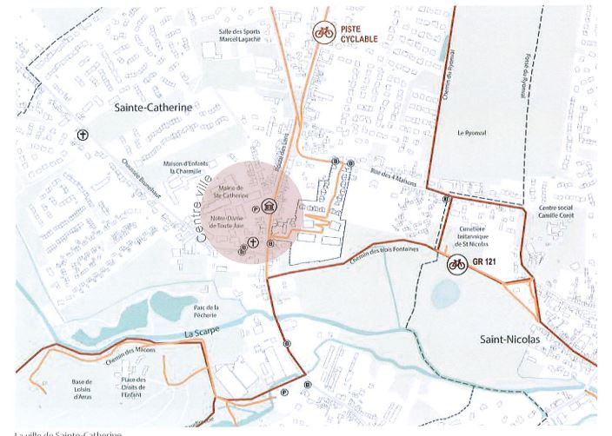
PA 062 744 22 0 0001 Projet d’aménagement pour un projet immobilier avec la construction de logements collectifs, de logements séniors, des maisons individuelles et restauration de l’annexe de la mairie de la commune de Sainte-Catherine : avis du 04/10/2022
Avis favorable

Slide 22
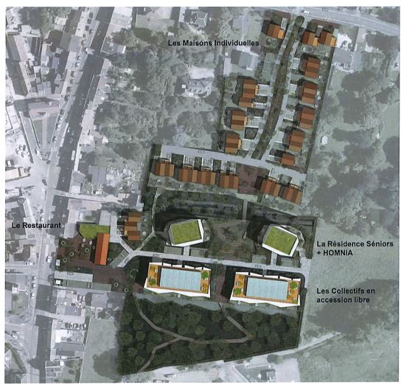
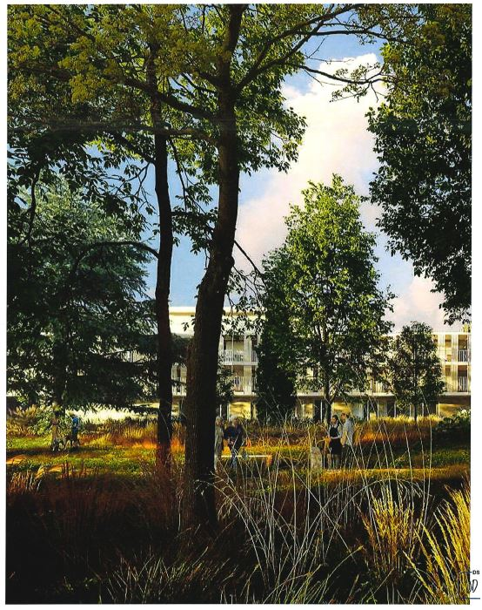
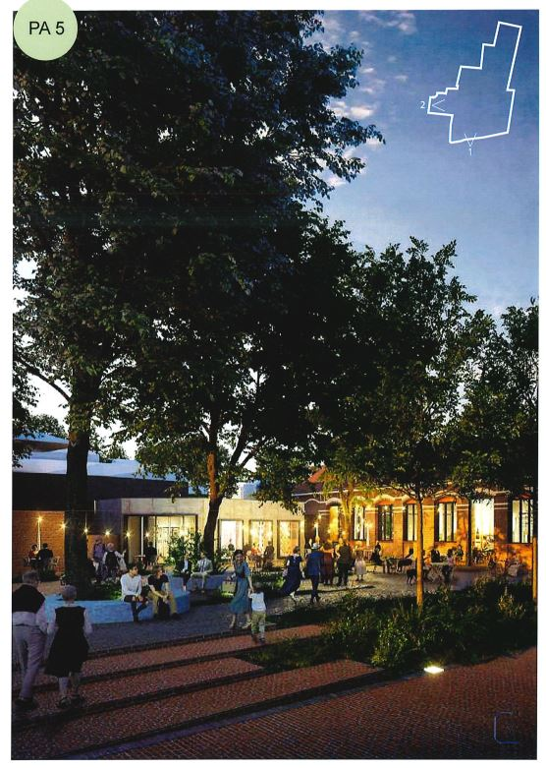
PA 062 744 22 0 0001 Projet d’aménagement pour un projet immobilier avec la construction de logements collectifs, de logements séniors, des maisons individuelles et restauration de l’annexe de la mairie de la commune de Sainte-Catherine : avis du 04/10/2022
Avis favorable

Slide 23
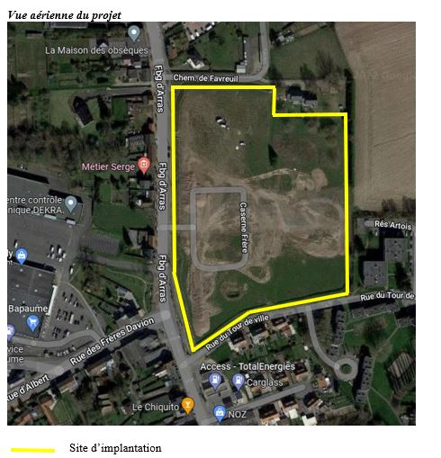
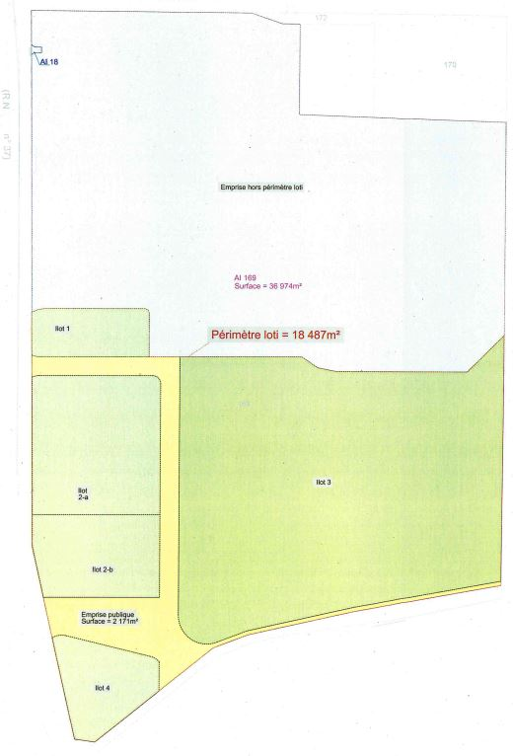
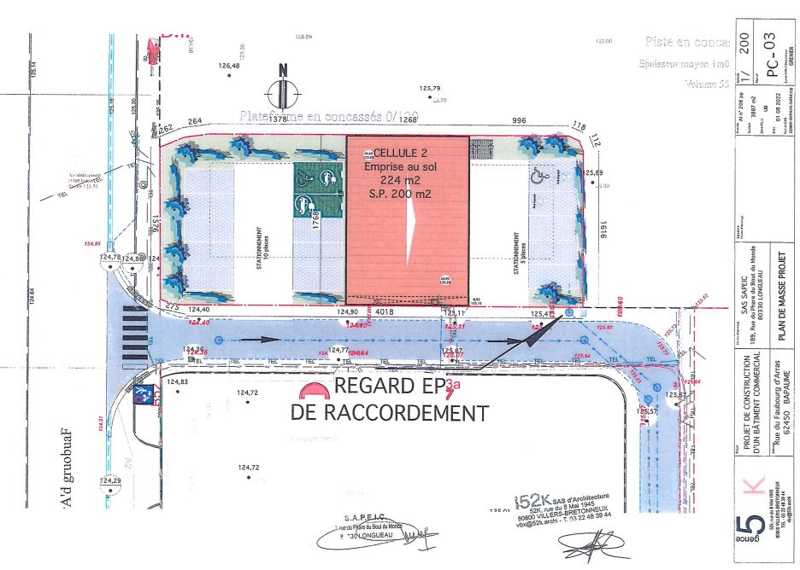
PC 062 080 22 0 0008 Création d’une cellule commerciale non alimentaire d’une emprise de 224 m² sur un terrain d’une superficie de 755 m², rue du Faubourg d’Arras sur la commune de Bapaume : avis du 08/09/2022
Avis favorable

Slide 24
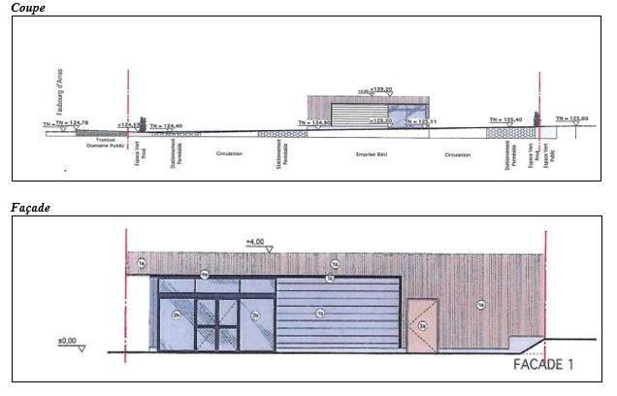
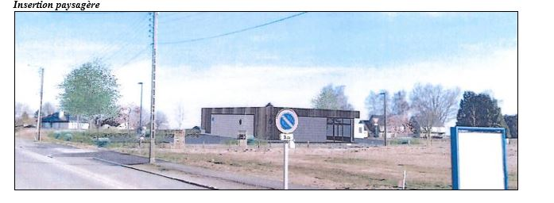
PC 062 080 22 0 0008 Création d’une cellule commerciale non alimentaire d’une emprise de 224 m² sur un terrain d’une superficie de 755 m², rue du Faubourg d’Arras sur la commune de Bapaume : avis du 08/09/2022
Avis favorable

Slide 25
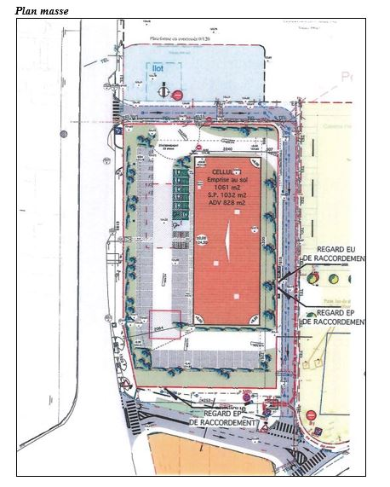
PC 062 080 22 0 0009 Création d’une cellule commerciale d’une emprise de 1 061 m² sur un terrain d’une superficie de 3 887 m², rue du Faubourg d’Arras sur la commune de Bapaume : avis du 08/09/2022
Avis favorable

Slide 26
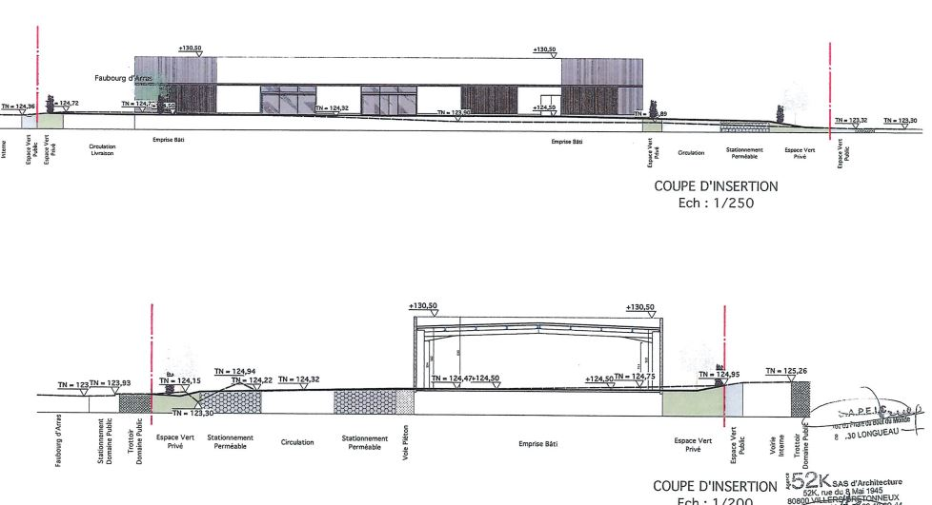
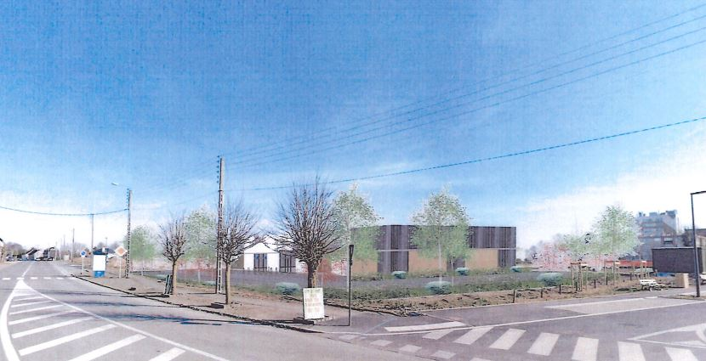
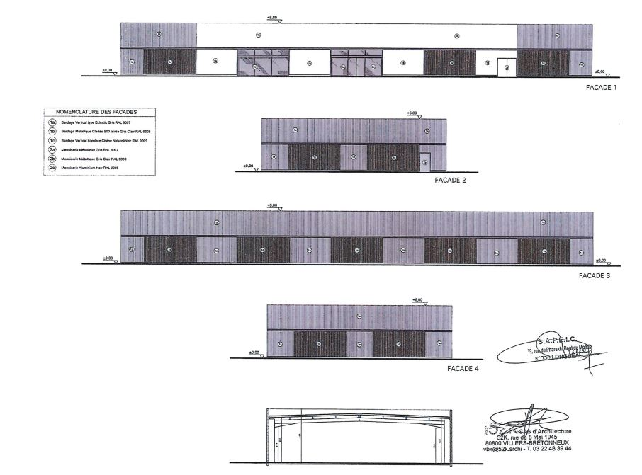
PC 062 080 22 0 0009 Création d’une cellule commerciale d’une emprise de 1 061 m² sur un terrain d’une superficie de 3 887 m², rue du Faubourg d’Arras sur la commune de Bapaume : avis du 08/09/2022
Avis favorable

Slide 27
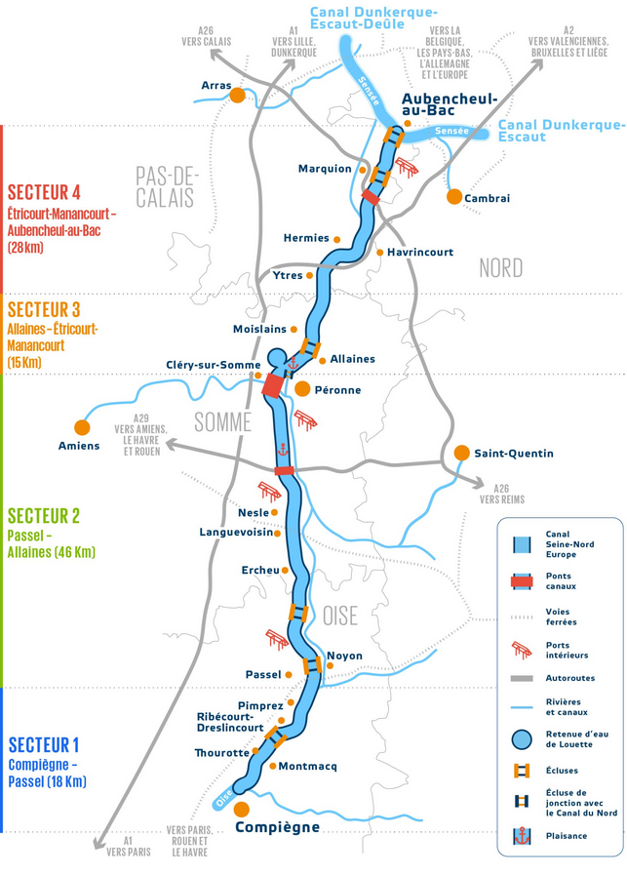
4 Point sur le CSNE
Début de travaux à partir du secteur 1

Slide 28
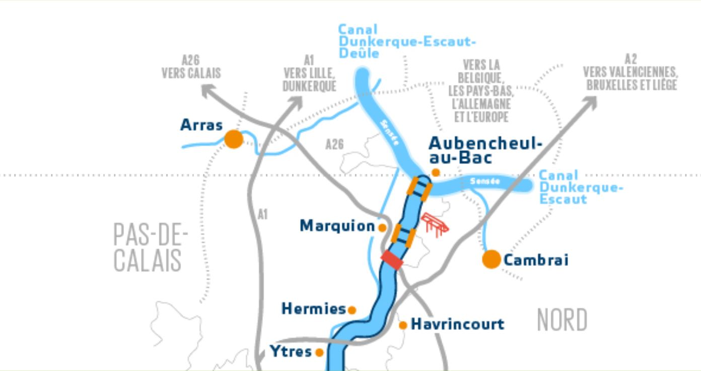
Territoire de l’Artois Cambrésis
De Ytres (62) à Aubencheul-au-Bac (59), le Canal Seine-Nord Europe traversera 13 communes essentiellement rurales, proches des centres urbains d’Arras, Douai et Cambrai.
28 Km

Slide 29
5 Retour sur les réunions PPA territoires voisins, Arras cœur de ville, Master plan gare Arras

Slide 30
Le Scota participe à différentes réunions sur les territoires voisins en qualité de Personne Publique Associée:
SCoT du Cambraisis
SCoT du Ternois
SCoT de Lens Liévin Hénin Carvin
SCoT Grand Amienois

Slide 31
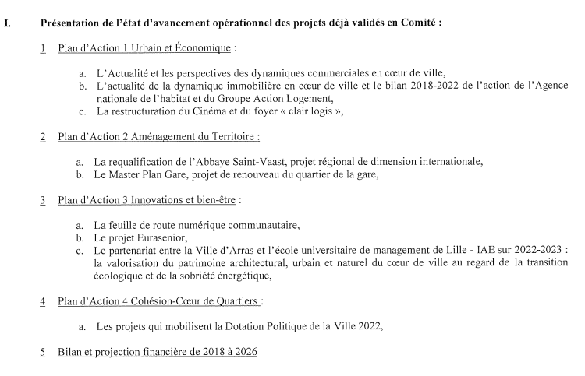
Arras Cœur de Ville Comité de Projet de Territoire 14 octobre 2022

Slide 32
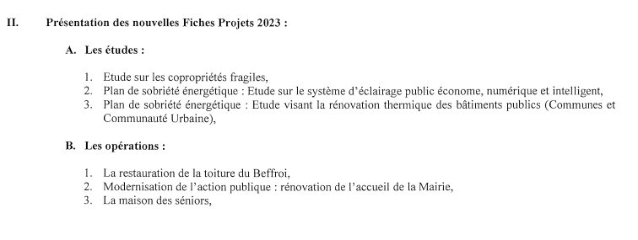

Slide 33
Master plan Gare d’Arras

Slide 34
Prochain RV : les 30 ans de planification dans l’arrageois, 7 Décembre 2022

